Slide 1
GANGGUAN SOMATOFORM

Slide 2
SOMATOFORM DISORDERS
soma = “tubuh” dalam bahasa Yunani
Berbagai kondisi dimana konflik psikologis dijabarkan ke dalam masalah fisik atau keluhan
Disfungsi, menimbulkan ketidaknyamanan.
Adanya faktor psikologis
Tidak terdeteksi pada tes fisik atau neurologis
Notes:
Somatoform disorders include a variety of conditions in which psychological conflicts become translated into physical problems or complaints which cause distress or impairment in a person's life.
In fact, the symptom reported by the individual probably would not correspond to the symptoms of any real physical disorder.

Slide 3
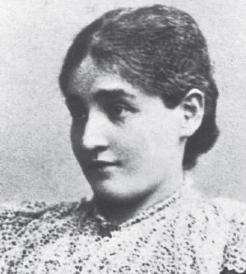
CONVERSION DISORDER
Penderita Conversion disorder (“hysteria”) , Bertha Pappenheim, yang disebut “Anna O.” dalam tulisan-tulisan Freud

Slide 4
GANGGUAN KONVERSI
Sebuah gangguan somatoform : merupakan pengalihan energi yang melibatkan atau dorongan yang tidak dapat diterima atau adanya kecemasan dan konflik psikologis yang dialihkan pada gejala fisik.
Notes:
Conversion disorder is the translation of unacceptable drives or troubling conflicts into bodily motor or sensory symptoms that suggest a neurological or medical condition.
Involves loss or alteration of bodily function even though there is no real physical impairment.
Freud called this hysterical neurosis, implying it was a physical reaction to anxiety neurosis.
La Belle Indifference: The “beautiful” lack of concern shown by some (though certainly not all) conversion disorder patients, in which the individual may pay little attention to the symptom and dismisses it as minor even though it is actually incapacitating.

Slide 5
GANGGUAN KONVERSI
Empat kategori gejala:
Gejala-gejala atau defisit motorik
Gejala-gejala atau defisit sensorik
Kejang
Campuran tanda-tanda.
Notes:
This condition is difficult to diagnose.
Disorder is rare, runs in families, more often in women, appears in adulthood, symptoms recur.

Slide 6
ETIOLOGI
Gangguan ini sering berhubungan → gg.kepribadian pasif –agresif, dependen, antisosial, histrionik
Faktor penyebab :
Psikoanalitik → represi konflik intrapsikis bawah sadar dan kecemasan dalam gejala fisik
Behavioral → memanipulasi lingkungan untuk memberikan perhatian khusus pada penderita
Biologis → hipometabolisme di hemisfer dominan dan hemisfer non dominan , adanya gg,serebral

Slide 7
GANGGUAN SOMATISASI
:
dibedakan dgn gg somatoform lainnya karena banyak keluhan dan melibatkan sistem organ yg multiple (gg saraf dan pencernaan). Sifat gg ini kronis (dialami bbrapa thun dan dimulai sblm usia 30 th) dan disertai dg penderitaan yg bermakna, gg fungsi sosial dan p.l mencari bantuan medis berlebihan
Notes:
The difference between somatization disorder and conversion disorder is that somatization disorder involves multiple and recurrent bodily symptoms, rather than a single physical complaint.

Slide 8
Etiologi
Psikososial → interpretasi gejala sebagai tipe komunikasi sosial yg hasilnya menghindari kewajiban, mengekspresikan emosia (kebencian), simbolisasi perasaan atau keyakinan. Psikoanalisis→ simtom yg di repres
Bilogis → gg.neurologis, genetika

Slide 9
GANGGUAN NYERI
Pada gangguan nyeri (pain disorder), rasa sakit itu sendiri merupakan keluhan yang dominan, tidak berhubungan dengan penyebab fisik. Rasa nyeri ini terjadai pada satu atau lebih tempat yg tdk sepenuhnya disebabkan kondisi medis atau neurologis

Slide 10
Etiologi
Psikodinamika → ekspresi simbolik dari konflik intrapsikis melalui bbrp tubuh
Behavioral → gejala nyri menjadi kuat jika diikuti oleh perlakuan cemas dan perhatian org lain atau keberhasilan menghindari aktivitas yg tdk disenangi
Biologis → kelainan limbik dalam otak

Slide 11
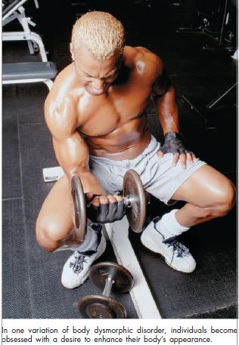
Gangguan dismorfik tubuh

Slide 12
Gangguan dismorfik tubuh
Gangguan Dismorfik Tubuh:
Gangguan somatoform di mana orang disibukkan, hampir ke titik menjadi delusi, dengan gagasan bahwa bagian dari tubuh mereka jelek atau cacat.
Notes:
In some instances, there really is something abnormal about the body part, but the person’s concern is grossly exaggerated.

Slide 13
Gangguan dismorfik tubuh
Perhatian berlatar belakang gender
Pria – Membangun raga , alat kelamin, rambut
Perempuan – Meniitik beratkan pada Berat badan, ukuran atau bentuk payudara, fitur wajah, bekas luka, penuaan.
“Cacat" yang dibayangkan terlalu dibesar-besarkan.
Terobsesi dengan melihat hal itu, memikirkan hal itu, menutupi hal itu
Notes:
Some spend hours a day looking at the supposed “defect” in mirrors, whereas others go to great lengths to avoid any reflection of their “grotesque” problem
People with BDD may seek cosmetic surgery or other medical treatment to correct their imagined defects.
Research suggests that more than half of the people with BDD have personality disorders.

Slide 14
Etiologi
Psikodinamika →pengalihan konflik seksual /emosional ke dalam tubuh yg tdk berhubungan dg mekanisme defens

Slide 15
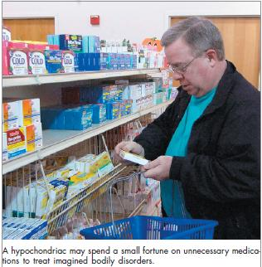
HIPOKONDRIASIS
Hipokondriasis:
Gangguan somatoform yang ditandai dengan salah tafsir pada fungsi normal tubuh sebagai tanda-tanda penyakit serius
Notes:
Hypochondriacs believe or fear that they have a serious illness, but they do not.
Unlike conversion disorder or somatization disorder, hypochondriasis does not involve extreme bodily dysfunction or unexplainable medical symptoms. Instead, the hypochondriac misinterprets or exaggerates normal bodily occurrences.

Slide 16
Gambaran klinis
penderita menginterpretasikan simtom secara tidak akurat dan menimbulkan rasa ketakutan yg tdk realistis terhadap simtom tersbut walaupun tdk ditemukan penyebab medis dan menyebabkan gangguan bermakna dalam kehidupan sosial penderita. Ada tanda2 gg psikologis lain seperti depresi dan gg kecemasan
Notes:
Sufferers can be so concerned with trying to maintain good health that they become almost fanatical about their bodies.
The course of hypochondriasis tends to be stable over time.
Because clients often react with anger and impatience when they feel their concerns are not taken seriously, they often provoke intense frustration and exasperation in those trying to help them recognize the psychological origins.

Slide 17
Etiologi
Respon dari stres eksternal yg biasanya sembuh jika stres dihilangkan tetapi dapat mennjadi kronis jika diperkuat oleh ling.sosial dan profesional kesehatan

Slide 18
Tretmen
Psikoanalisa → membuka dan membawa konflik ketidaksadaran yg dimulai pada masa kecil
Behavioral →

Slide 19
KONDISI YANG TERKAIT
Kondisi dan perilaku juga melibatkan fokus pada tubuh, tetapi bukan merupakan gangguan somatoform karena orang tahu bahwa mereka tidak benar-benar sakit.
Notes:
Phenomena sometimes confused with somatoform disorders are malingering and factitious disorders.
Malingering: The fabrication of physical or psychological symptoms for some ulterior motive.
Factitious disorder: Conditions in which people fake symptoms or disorders, not for the purpose of any particular external gain but because of an inner need to maintain a sick role. They present themselves as dramatically as possible, trying to create scenarios in which their illness plays a starring role.
Munchausen's syndrome: An extreme form of factitious disorder in which the individual goes to great lengths to maintain a sick role. The person’s whole life becomes consumed with the pursuit of medical care, inflicting injury on themselves to look sick and make hospitalization necessary.
In factitious disorder with psychological symptoms, the individual feigns psychological problems. Symptoms tend to be vague and fail to correspond to any particular psychological disorder.
In factitious disorder by proxy (or Munchausen’s syndrome by proxy), a person induces symptoms in another person who is under that individual’s care. Desire for attention seems to motivate these individuals. Some cases are so extreme that murder takes place.

Slide 20
Factitious disorder (gg buatan)
Penderita sengaja membuat gejala media dan mental dan memalsukan sejarah dan gejalanya dengan tujuan mendapatkan peranan “orang sakit”.
Penyebab : penderita mendapat penyiksaan dan penelantaran pada masa kecil, mekanisme pertahanan diri :represi, regresi

Slide 21
Malingering
Karakteristik yg disengaja utk menampilkan simtom fisik /psikologis yg palsu /sangat dilebih2kan dg tujuan untuk mendapatkan keuntungan eksternal :
menghindari tanggung jawab /situasi yg tidak menyenangkan
Memperoleh kemudahan fasilitas, tempat tinggal gratis ataupun perlindungan polisi
Menghilangkan rasa bersalah, penderitaan kehilangan finansial, atau kehilangan pekerjaan

